Slide 1
Государственное бюджетное дошкольное образовательное учреждение детский сад №43 комбинированного вида
Невского района Санкт-Петербурга
«РАЗВИТИЕ РЕЧИ ДЕТЕЙ
ТРЕТЬЕГО ГОДА ЖИЗНИ
ЧЕРЕЗ ИГРОВУЮ ДЕЯТЕЛЬНОСТЬ»
Учитель-логопед
Малкина
Юлия Викторовна
Санкт-Петербург
2018

Slide 2
О пользе развития мелкой моторики знают все. Слова В.А.Сухомлинского о том, что «ум ребенка находится на кончиках его пальцев» поддерживают и врачи, и логопеды. Малыш плохо говорит? Собирайте пазлы, шнуровки, пирамидки! Но как связаны мелкая моторика и речь? Действительно ли развитие тонких движений рук — это та самая магическая кнопка, при нажатии на которую у ребенка автоматически развивается не только речь, но и мышление?
На практике же мы очень часто видим обратное. Есть дети, которые не могут сами завязать шнурки, прекрасно говорят. И дети, которые великолепно управляются и с ложкой, и с пазлами, и с любой застежкой — а при этом их речь малопонятна для окружающих и сильно отстает от сверстников.
На самом деле на развитие речи ребенка крайне положительно влияет моторное планирование. Что это такое?
Моторное планирование — это умение выстроить логику действия. Например, Вам нужно выучить новый танец. Сперва Вы будете думать куда ставить ногу, как повернуться и т.д. Это и есть этап моторного планирования. Когда Вы перестанете задумываться о порядке действий, это значит, что они перешли на уровень двигательных навыков.
Произношение звуков требует сложного моторного планирования у малышей, которые учатся говорить, и у детей с речевыми трудностями.
Тренировка моторного планирования крупных (ноги, руки, голова, тело) и мелких (пальцы) движений действительно помогает постепенно воспитать более сложное моторное планирование, необходимое для произнесения звуков.

Slide 3
Чтобы был эффект…
Получается, не так важно, чем заниматься — мелкой моторикой или крупной, а важно — как. Важно, чтобы действия были непривычны для ребенка.
Если ребенок изо дня в день собирает одни и те же пазлы и пирамидки, эти действия уже не требуют моторного планирования, они становятся навыками, а значит, не способствуют развитию речи ребенка.
Поэтому для речевого развития детей имеет смысл использовать комплексы гимнастики, пальчиковые игры и занятия, а также другие развивающие материалы, требующие от детей осознанного моторного планирования.
Особенно эффективно выполнение непривычных действий по сигналу.
Главный принцип проведения упражнений и игр для развития мелкой моторики и речи такой – если у малыша движение быстро и легко получается, то мы его быстро делаем, пропускаем и идем дальше. А вот если упражнение не получается? Тогда мы останавливаемся на нем и отрабатываем данное движение до тех пор, пока движения не станут получаться легко, просто, красиво, четко. И идем дальше к освоению новых движений.
Нужно делать такие комплексы сложных для ребенка упражнений и игр регулярно до полного освоения, то есть каждый день (по 4-5 минут).

Slide 4
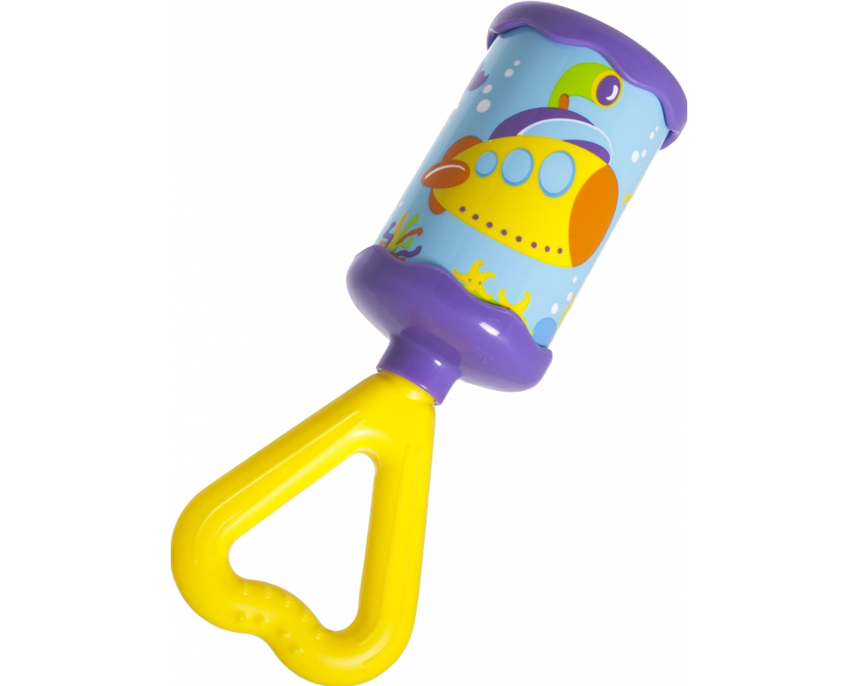
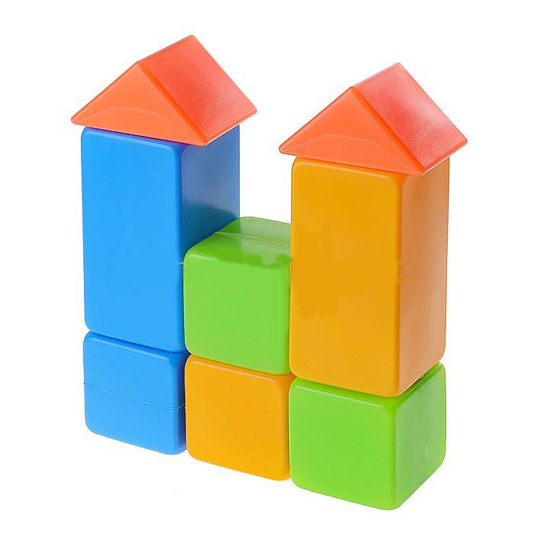
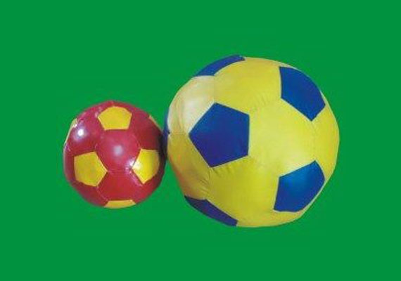
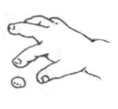
Что включает развитие моторного планирования у детей до 3-х лет?:
1.Хватательные движения:
Захватывание предмета разной формы всей ладонью одной рукой или двумя руками (погремушки, кубика, мяча и т.д.), для чего необходимо учесть его форму, величину, расположение, детали.
Захватывание предмета или вещества щепотью (тремя пальчиками)
Захватывание предмета двумя пальчиками – указательным и большим (пинцетный захват).

Slide 5
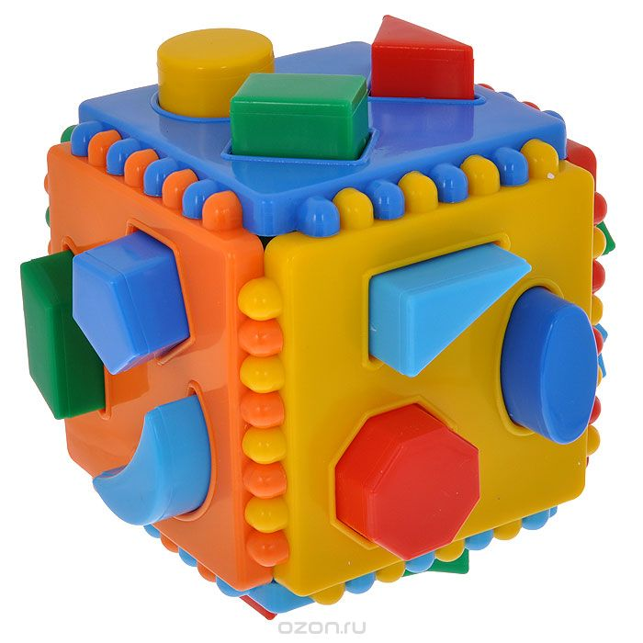
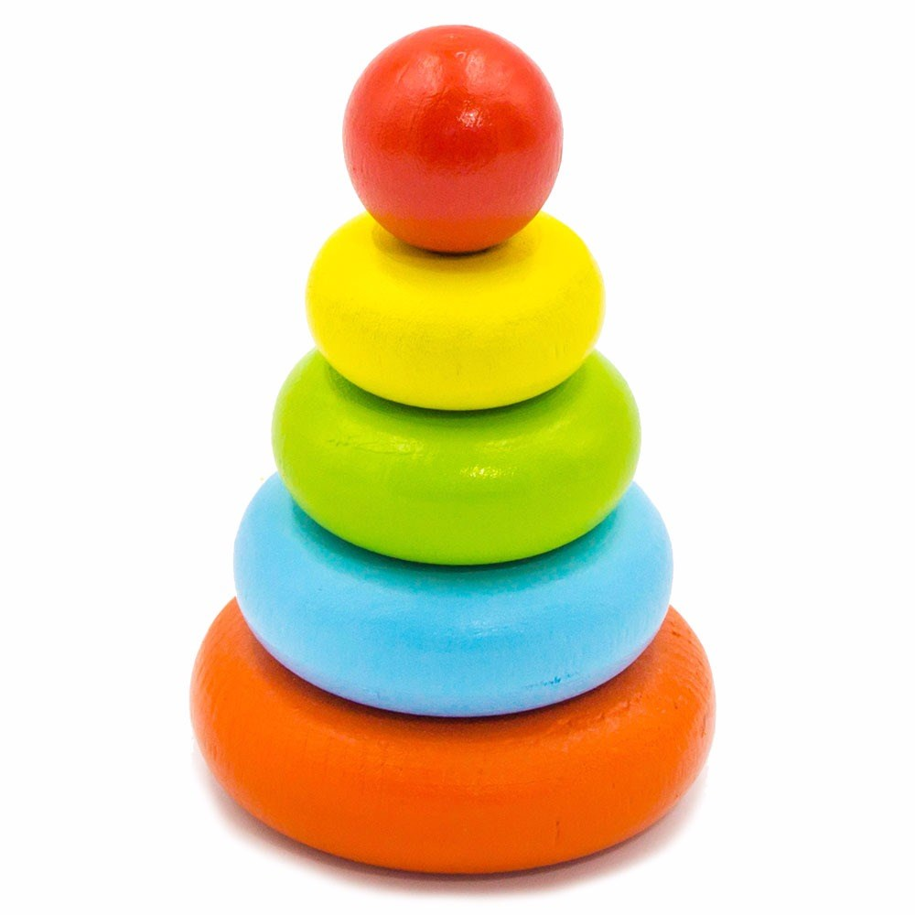
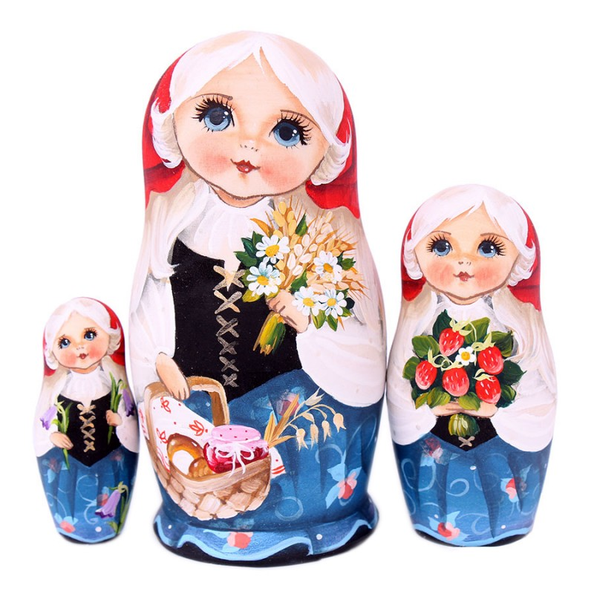
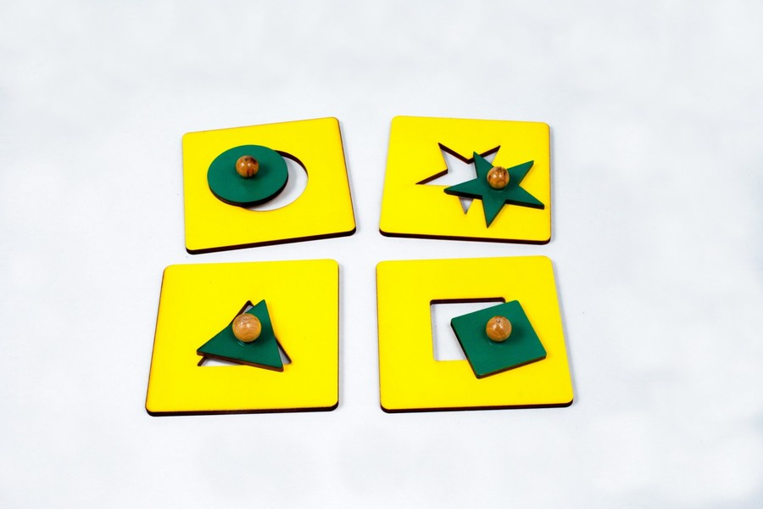
2. Развитие соотносящих действий
Умение совмещать два предмета или две части одного предмета (вкладыши, сортеры, пирамидки, матрешки и другие подобные игрушки).

Slide 6
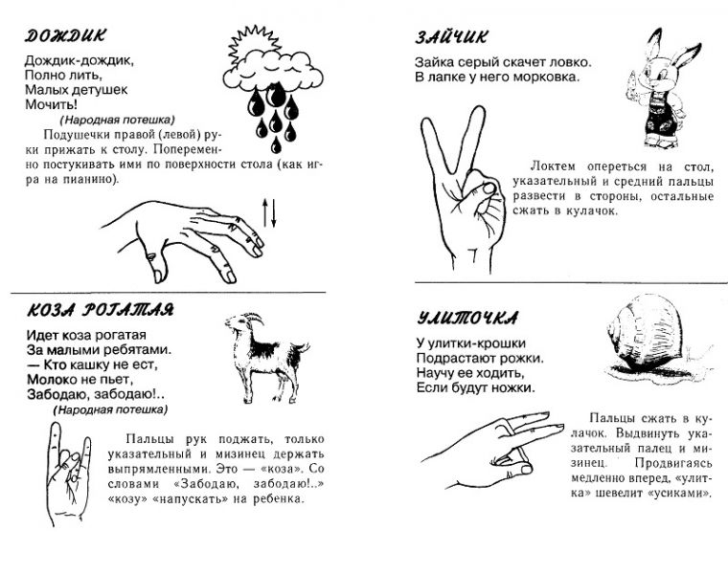
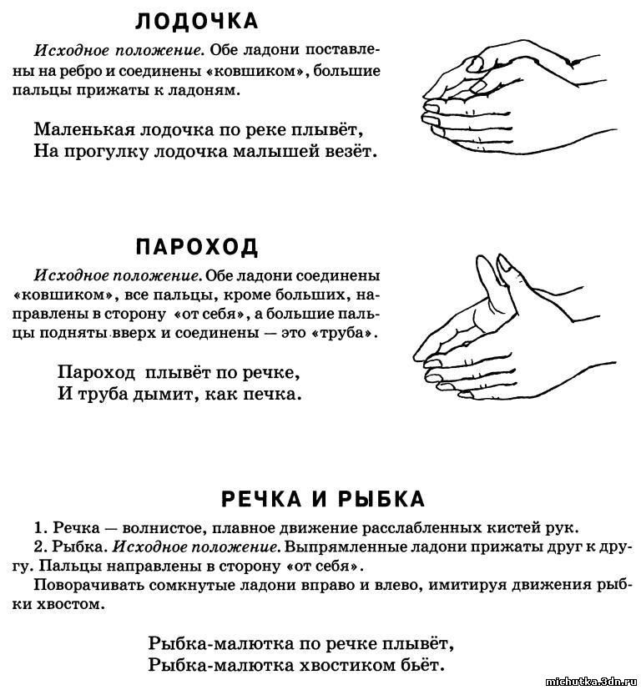
3. Развитие движений пальчиков рук – выполнение разнообразных фигур и движений пальчиками
Сначала эти движения неуклюжие, с ошибками, а со временем становятся всё более тонкими и четкими. Важно также умение подражать тем движениям, которые показывает взрослый.

Slide 7
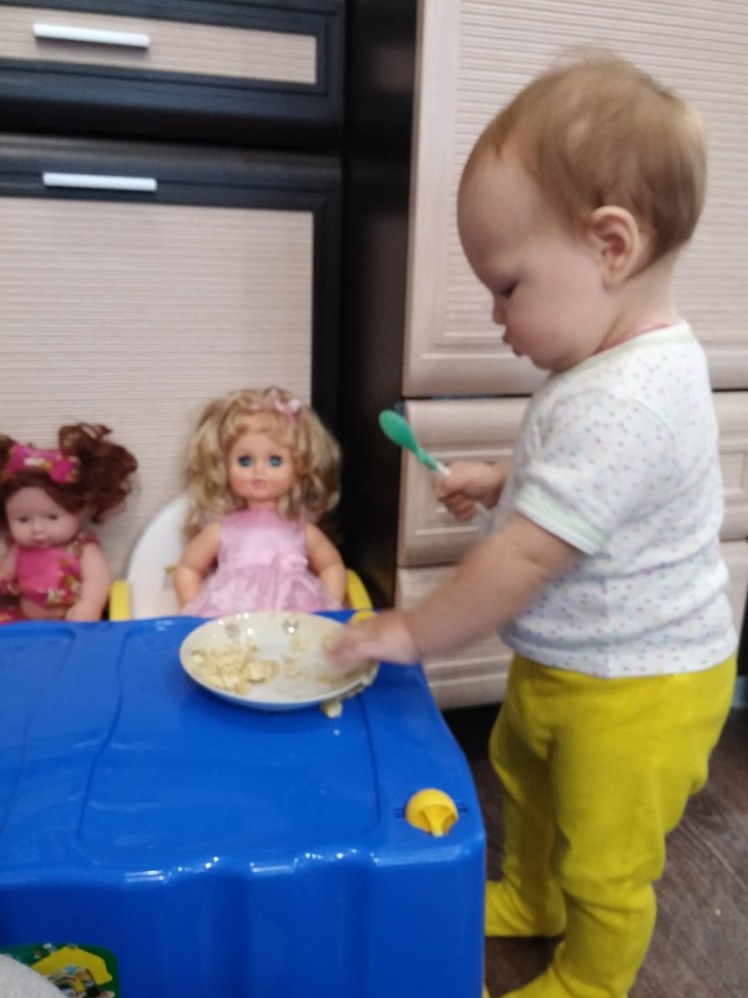
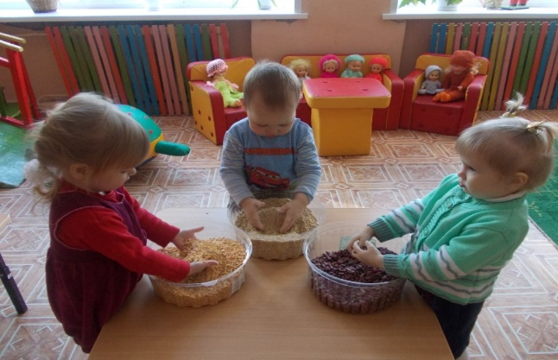
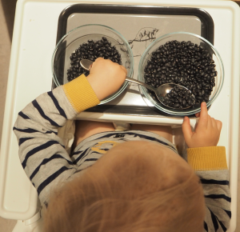
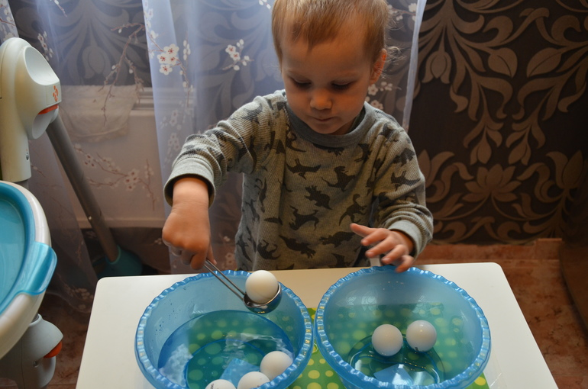
Также развивают моторное планирование у маленького ребенка, самостоятельное одевание и раздевание, то же самое с куклами (укачать, пожалеть, полечить, накормить, помыть…)
Пересыпание крупы, переливание воды в разные емкости с помощью различных приспособлений

Slide 8
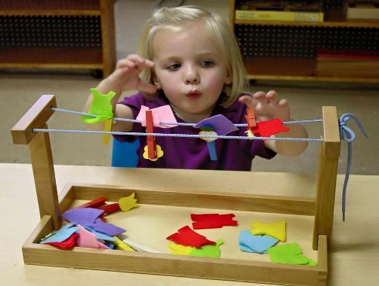
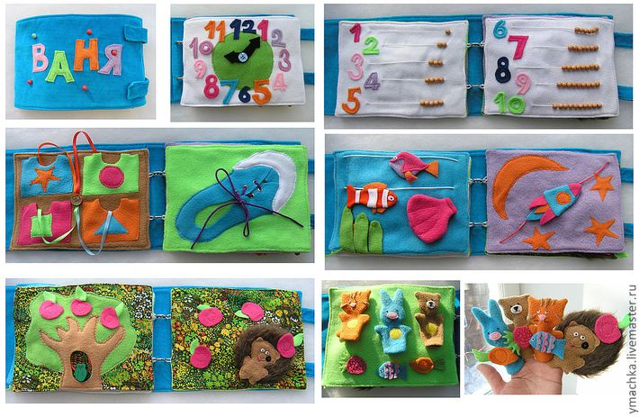
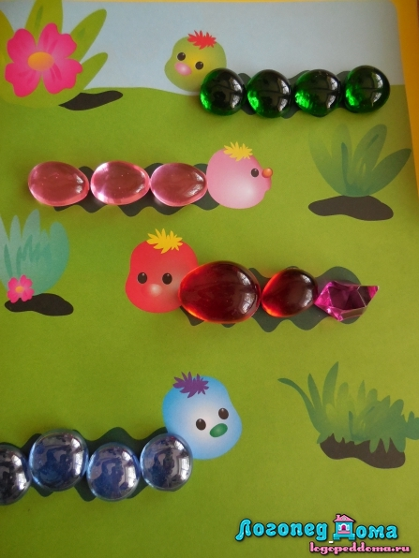
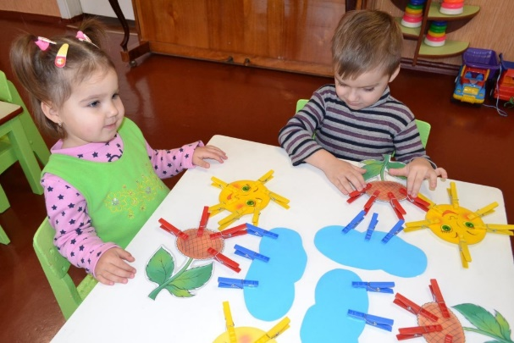
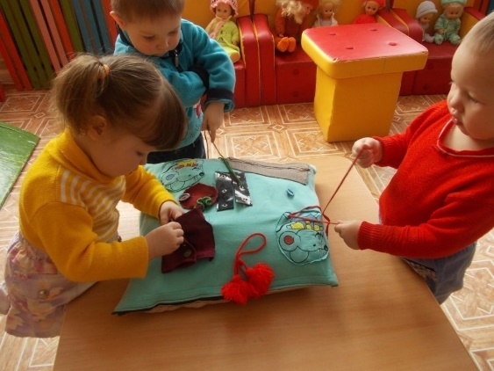
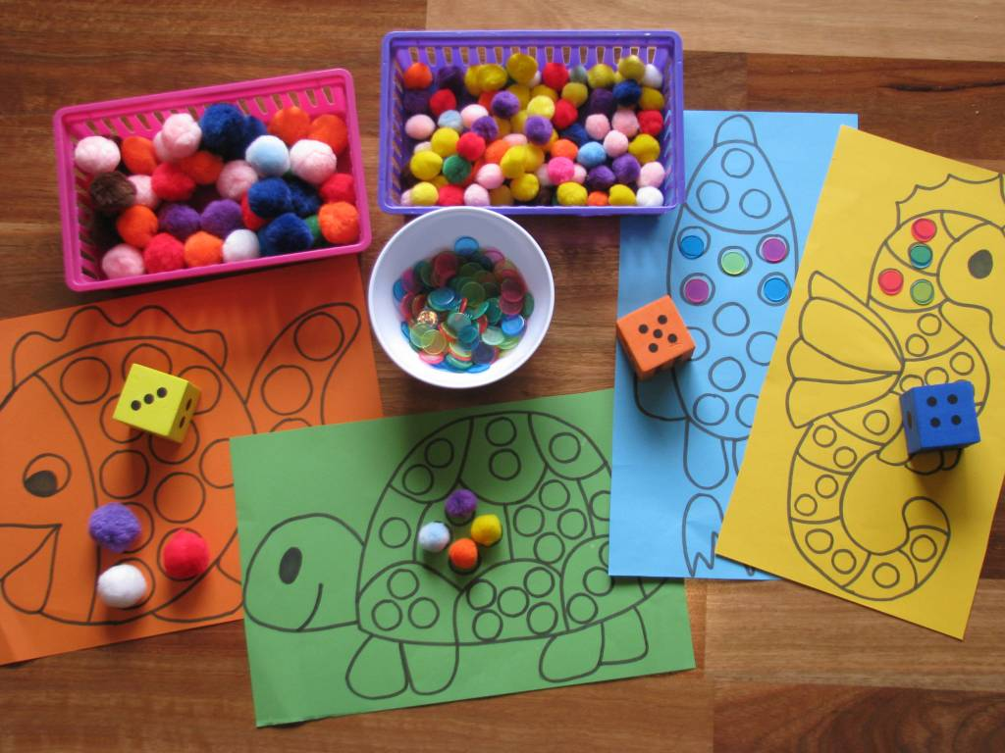
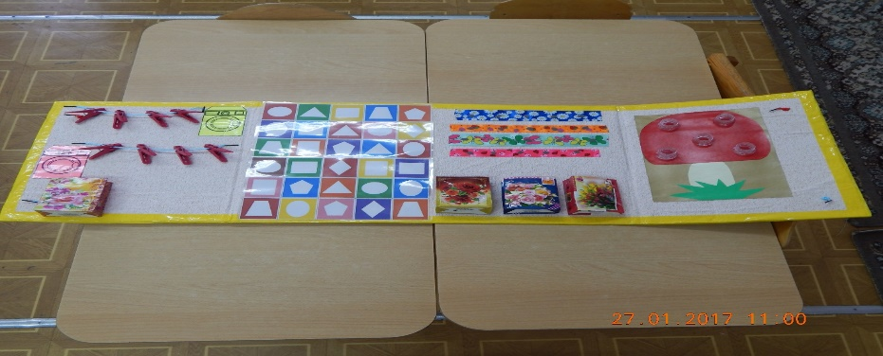
Ребенку необходимо научиться продевать шнурки сквозь пуговицы, лепить из пластилина, закручивать крышки на бутылочки, надо только стремиться загружать пальчики малыша большим количеством точных движений. Для этого могут помочь:

Slide 11
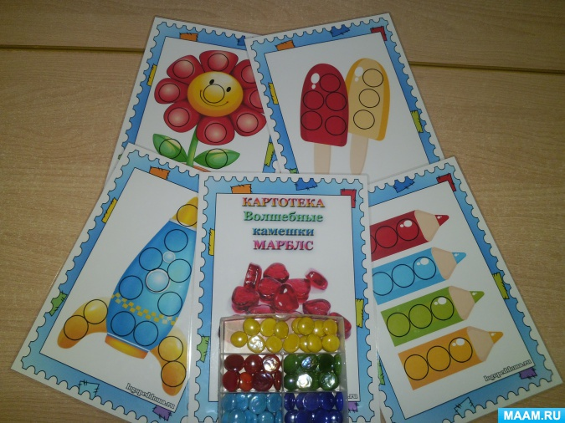
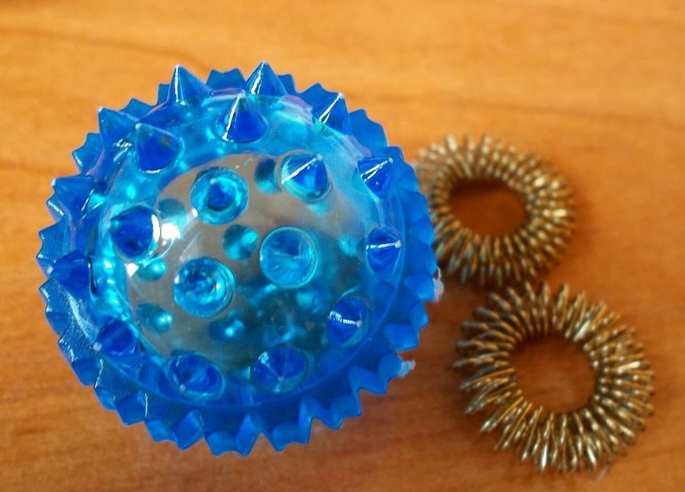
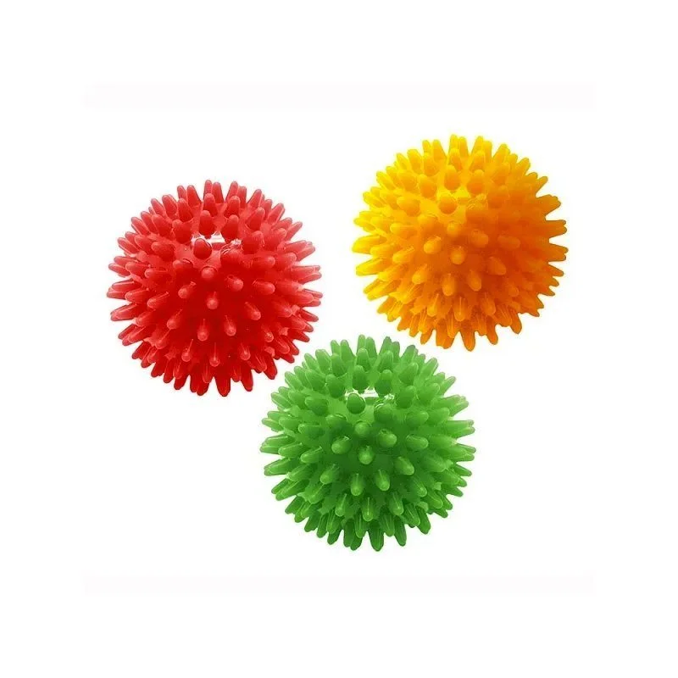
Возвращаясь к моторному планированию, можно использовать шарики Су-Джок, сопровождая движения увлекательным рассказом

Slide 12
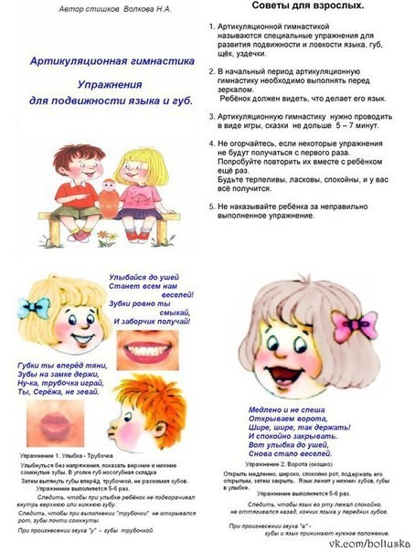
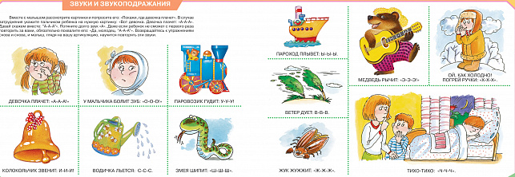
Навык моторного планирования необходим не только в работе с мелкой моторикой.
Известно, что все логопеды используют в работе артикуляционную гимнастику – очень эффективный и полезный способ развития мышц артикуляционного аппарата, в более младшем возрасте используется навык звукоподражания. Звукоподражательные упражнения с детьми до четырех лет способствуют развитию речевого слуха, слухового восприятия и внимания, дают возможность совершенствовать звукопроизношение малыша.

Slide 13
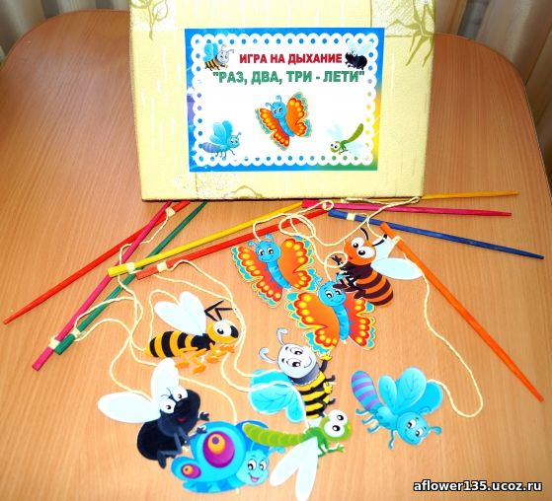
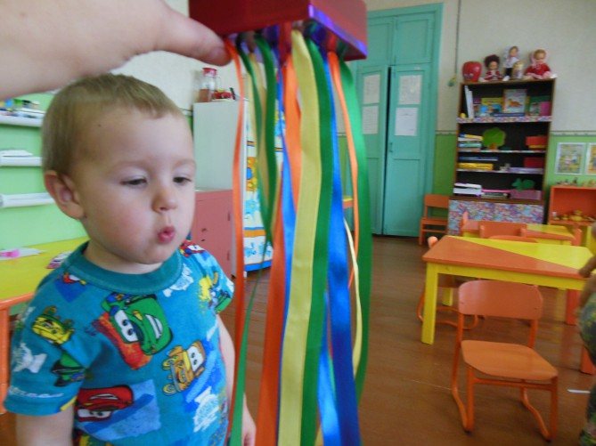
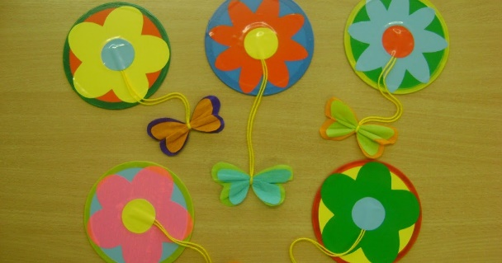
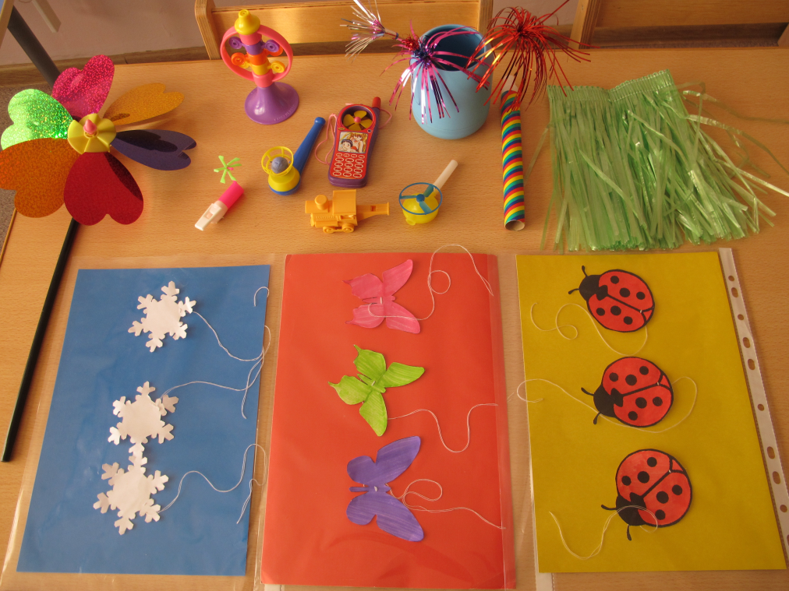
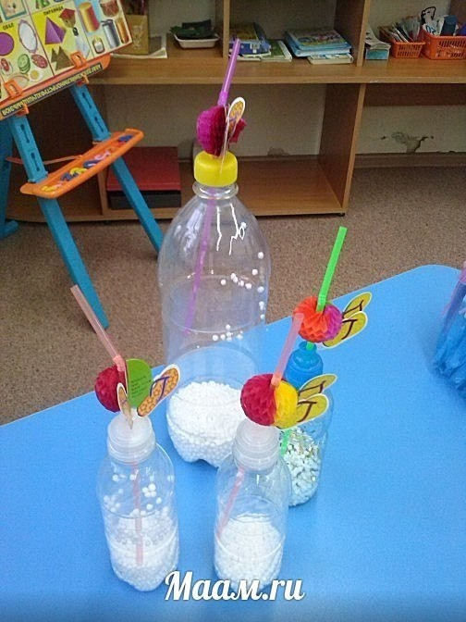
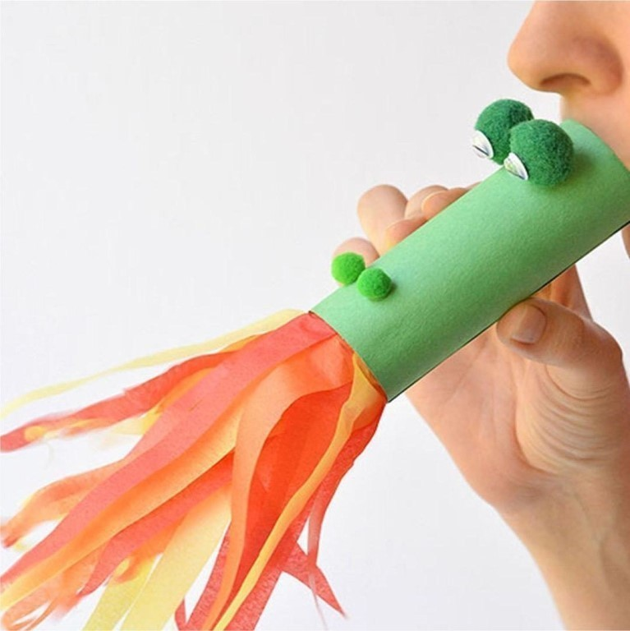
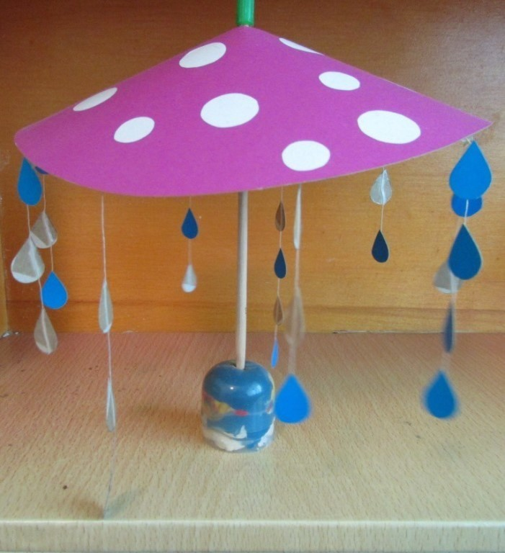
Еще одним важным моментом для развития речи детей 3-го года жизни, является развитие дыхания.

